Slide 1
Задача распознавания эмоций в речи человека
Двоеглазов Роман Александрович
Кафедра интеллектуальных информационных технологий Группа 520
Научный руководитель:
д.т.н., профессор, Рыжов Александр Павлович

Slide 2
Содержание
Задача распознавания эмоций
Постановка задачи
Актуальность задачи
Обзор существующих решений
План дальнейших работ

Slide 3
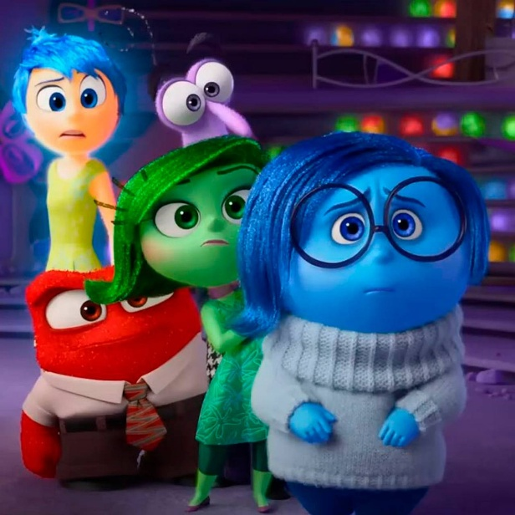
Проблематика распознавания эмоций
Эмоция – вид психических процессов, которые выражают переживание человеком его отношения к окружающему миру и самому себе.
Шесть базовых эмоций (семейств):
- счастье/радость (happiness/enjoyment)
- печаль (sadness)
- страх (fear)
- гнев (anger)
- отвращение (disgust)
- удивление (surprise)
м/ф «Головоломка» (2015)
Ekman, P. (1992). "An argument for basic emotions." Cognition & Emotion.
Emotion Recognition Using Different Sensors, Emotion Models, Methods and Datasets: A Comprehensive Review - Yujian Cai, Xingguang Li and Jinsong Li - School of Electronic Information Engineering, Changchun University of Science and Technology - https://doi.org/10.3390/s23052455

Slide 4
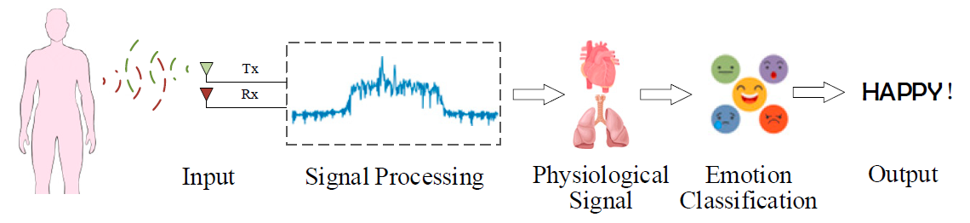
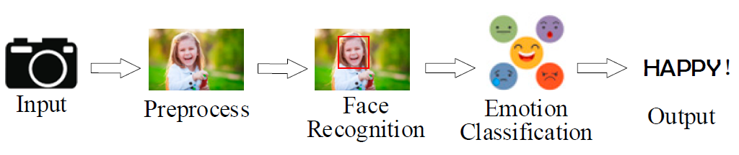
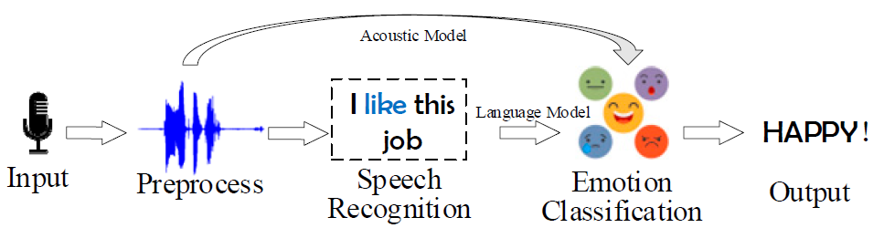
Методы распознавания эмоций
Сенсорный анализ (Automated Emotion Recognition)
Анализ выражения лица (Facial Expression Recognition)
Аудиальные (Sound Emotion Recognition)
Анализ тональности текста (Sentiment analysis)
Гибридные*
Human Emotion Recognition: Review of Sensors and Methods - Andrius Dzedzickis, Artūras Kaklauskas and Vytautas Bucinskas - https://doi.org/10.3390/s20030592

Slide 5
Актуальность задачи
Слух – второй по доли получаемой информации канал после зрения (~10%).
Речь как основной способ передачи коммуникации между людьми: через голос передаются слова, эмоции, намерения, отношение.
Не всегда есть доступ к визуальной информации при разговоре на расстоянии.

Slide 6
Актуальность задачи
Эмоциональный интеллект как способность распознавать собственные и чужие эмоции и эффективно ими управлять, что делает автоматический анализ эмоций важным инструментом в различных сферах:
Медицина
Мониторинг стресса
Образование (анализ вовлечённости, адаптация)
Человеко-компьютерное взаимодействие (Human-Computer Interaction)
Ограничения задачи:
Различия в выражении эмоций между культурами (интонация, темп речи)
Ограничения вычислительного ресурса и низкая скорость работы
Многоязычность среды пользователей (Россия, Индия, Европейский союз)
Проблема малых языков:
                Сложность и трудоёмкость сбора данных (высокая стоимость, чувствительность к качеству записывающих устройств, правовые вопросы)
                Малое количество данных или их отсутствие
S. Lalitha, Deepa Gupta, Mohammed Zakariah, Yousef Ajami Alotaibi. Investigation of multilingual and mixed-lingual emotion recognition using enhanced cues with data augmentation, Applied Acoustics, Volume 170, 2020, 107519, ISSN 0003-682X, https://doi.org/10.1016/j.apacoust.2020.107519.
Digital initiatives for Indigenous languagesLlanes-Ortiz, Genner; Huiza Capo, Ana 2023. UNESCO. https://www.unesco.org/en/articles/digital-initiatives-indigenous-languages
Notes:
Эмоциональный интеллект понимается как способность распознавать собственные и чужие эмоции и эффективно ими управлять, что делает автоматический анализ эмоций важным инструментом в различных сферах.
Социальные роботы и голосовые ассистенты
Более естественное и «эмпатичное» взаимодействие
Поддержка пожилых людей и детей
Персонализация общения

Slide 7
Гипотеза
Для семантически близких языков (семейств языков) параметры и правила распознавания достаточно схожи, чтобы эффективно можно было применять решения на основе дообучения (Transfer Learning) или обучения на малом количестве данных (Few-Shot / Zero-Shot) Learning.
Для семантически далёких языков различия в параметрах и структурах настолько велики, что перенос обучения оказывается ограниченно применимым и требует значительного увеличения обучающей выборки.

Slide 8
Постановка задачи
Исследовать известные методы распознавания эмоций на основе аудио-данных с целью выявления их преимуществ и недостатков c точки зрения сформулированных ограничений
Разработать методы, минимизирующие недостатки
Сравнить работу методов на наборах данных разных языков и/или языковых семейств.

Slide 9
Обзор существующих решений
Наборы данных
Существующие решения

Slide 10
Наборы данных – англоязычные
Набор данных | Год | Состав | Эмоции | Размер | Язык
IEMOCAP Interactive Emotional Dyadic Motion Capture | 2007 | 10 актёров, 12 часов, аудио-видео | Радость*, печаль*, гнев*, удивление, страх, отвращение, фрустрация* и нейтральная* (happiness, sadness, anger, surprise, fear, disgust, frustration, excited, neutral) * - сбалансированные | 17.7 ГБ С видео | Английский
TESS Toronto Emotional Speech Set | 2010 | 2800 записей, 2 актрисы | Гнев, отвращение, страх, радость, удовлетворение, удивление, грусть, нейтраль (anger, disgust, fear, happiness, pleasant surprise, sadness, and neutral) | 0,87 ГБ | Английский
CREMA Crowd Sourced Emotional Multimodal Actors | 2017 | 7442 записей, 91 актёр | Гнев, отвращение, страх, радость, печаль, нейтральная (angry, disgusted, fearful, happy, neutral, and sad) | 0.6 ГБ | Английский
RAVDESS Ryerson Audio-Visual Database of Emotional Speech and Song | 2018 | Аудио-видео, 7356 записей, 24 актёра | Спокойствие, радость, печаль, гнев, страх, удивление, отвращение (calm, happy, sad, angry, fearful, surprise, and disgust) | 24.8 ГБ С видео | Английский
SAVEE Surrey Audio-Visual Expressed Emotion | 2011 | 480 записей, 4 актёра | Гнев, отвращение, страх, радость, печаль, удивление, нейтральная (anger, disgust, fear, happiness, sadness, surprise, neutral) | 0.16 ГБ | Английский
CMU-MOSEI | 2018 | 65 часов видео, 1000+ говорящих | Радость, печаль, гнев, страх, отвращение, удивление (happiness, sadness, anger, fear, disgust, surprise) | 190 ГБ С видео | Английский

Slide 11
Наборы данных - мультиязычные
Набор данных | Год | Состав | Эмоции | Размер | Язык
EmoDB | 2005 | 800 записей, 10 актёров | Гнев, скука, отвращение, страх, радость, печаль, нейтральная (anger, boredom, disgust, fear, happiness, sadness, neutral) | 0.05 ГБ | Немецкий
Душа (Сбер) | 2022 | ~300000 записей, 350 часов | Радость, грусть, гнев, нейтральная (angry, happy, sad and neutral) | 58 ГБ | Русский
EMOVO | 2014 | 84 записи | Отвращение, страх, гнев, радость, удивление, печаль (disgust, fear, anger, joy, surprise, sadness) | 0,35 ГБ | Итальянский
nEmo | 2024 | 3 часа, 9 актёров | Гнев, страх, радость, печаль, удивление, нейтральная (anger, fear, happiness, sadness, surprised, and neutral) | 0.43 ГБ | Польский
ESD Emotional Speech Dataset | 2021 | 7000 записей, 20 актёров | Гнев, радость, печаль, фрустрация, нейтральная | 2,3 ГБ | Китайский (Пиньинь), Английский

Slide 12
Проблематика наборов данных
Дисбаланс эмоций (разное количество)
Похожие эмоции (joy и happiness)
«Уникальные» эмоции (frustration)
Основное решение – удаление непересекающихся эмоций между наборами данных, объединение похожих, переход к набору эмоций из гнева, печали, радости и нейтрали.
N. Antoniou, A. Katsamanis, T. Giannakopoulos and S. Narayanan, "Designing and Evaluating Speech Emotion Recognition Systems: A Reality Check Case Study with IEMOCAP," ICASSP 2023 - 2023 IEEE International Conference on Acoustics, Speech and Signal Processing (ICASSP), Rhodes Island, Greece, 2023, pp. 1-5, doi: 10.1109/ICASSP49357.2023.10096808.

Slide 13
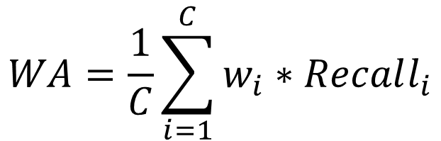
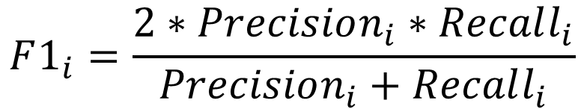
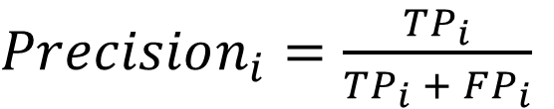
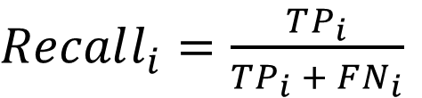
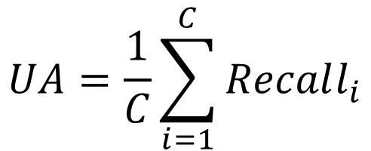
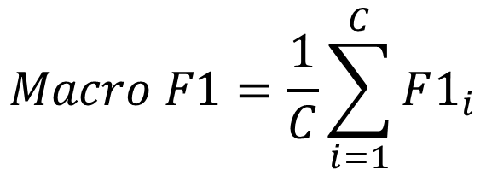
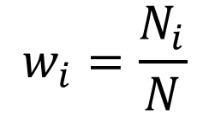
Метрики
Стандартные:
$$UA=\frac{1}{C}\sum_{i=1}^{C}{Recall_{i}}$$
$Recall_{i}=\frac{TP_{i}}{TP_{i} + FN_{i}}$
$Precision_{i}=\frac{TP_{i}}{TP_{i} + FP_{i}}$
$$WA=\frac{1}{C}\sum_{i=1}^{C}{w_{i}∗Recall_{i}}$$
$$F1_{i}=\frac{2∗Precision_{i}∗Recall_{i}}{Precision_{i}+Recall_{i}}$$
$$w_{i}=\frac{N_{i}}{N}$$
$$Macro F1=\frac{1}{C}\sum_{i=1}^{C}{F1_{i}}$$

Slide 14
Существующие решения
Классические методы (SVM)
Свёрточные сети
Дообучение Wav2Vec / HuBERT
Мультимодальные решения

Slide 15
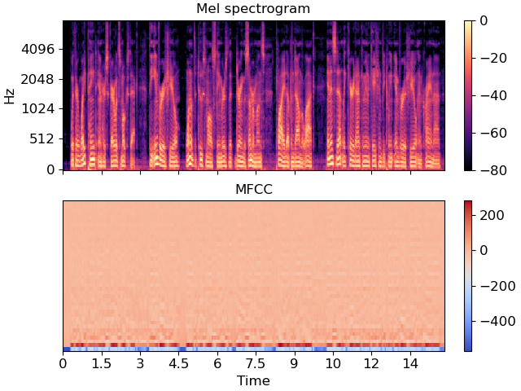
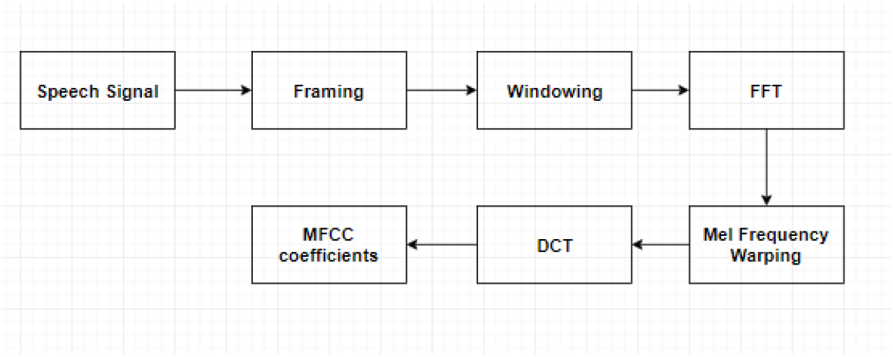
Классические методы:
Мел-спектрограммы и MFCC
Мел-спектрограмма – визуальное представление звукового сигнала, где частоты переведены в мэл-шкалу (перцептивную шкалу), имитирующую слух человека, т.е. нелинейная (расширен диапазон низких звуков, сужен у высоких).
MFCC (Мел-кепстральные коэффициенты) – набор ключевых признаков на основе мел-спектрограмм (получение коэффициентов в момент времени на основе дополнительных взятий логарифмов и преобразований Фурье).

Slide 16
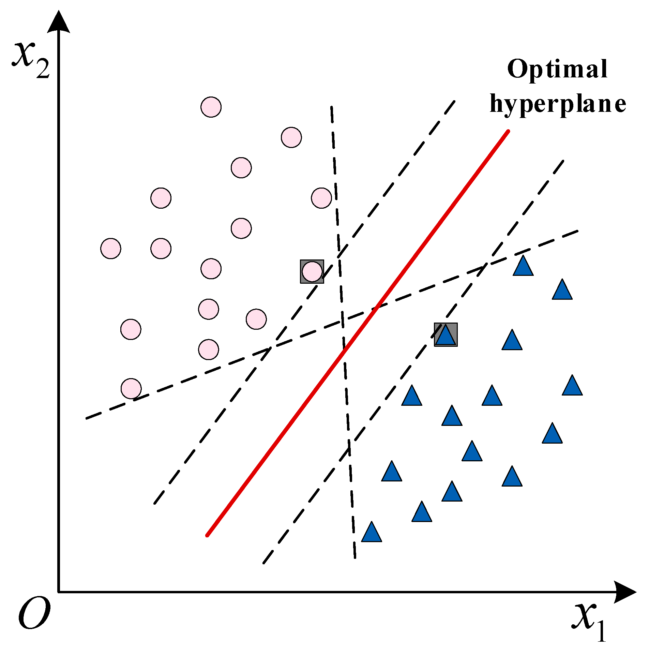
Классические методы – SVM
+ Быстрое обучение
+ Малое количество данных
- Низкая точность (~60% на IEMOCAP)
- Зависимость от признаков (MFCC, высота голоса, скорость речи)
Manas Jain, Shruthi Narayan, Pratibha Balaji, Bharath K P, Abhijit Bhowmick, Karthik R, Rajesh Kumar Muthu. Speech Emotion Recognition using Support Vector Machine.

Slide 17
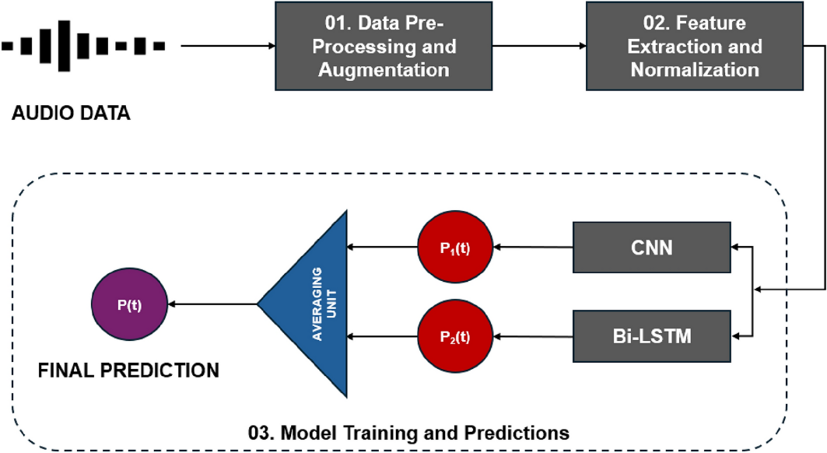
CNN + LSTM
+ Быстрое обучение
+ Автоматическое выделение признаков
+- Средняя точность (~70% на IEMOCAP)
- Высокая чувствительность у шуму
- Нужны большие наборы
Attention-LSTM-Attention Model for Speech Emotion Recognition and Analysis of IEMOCAP Database
Yeonguk Yu, Yoon-Joong Kim
Notes:
СВЁРТОЧНЫЕ СЕТИ

Slide 18
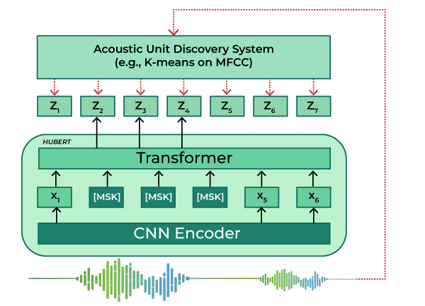
wav2vec и HUBERT
Self-Supervised Learning
+ Выше точность (~75%, лучшая из унимодальных)
+ Малое количество данных для обучения (дообучение)
+ Не нужна предобработка аудио («сырые» аудиосигналы)
- Сложность (300M параметров для HuBERT Large)
- Низкая скорость (обучение и работа)
Wang N, Yang D. Speech emotion recognition using fine-tuned Wav2vec2.0 and neural controlled differential equations classifier. PLoS One. 2025 Feb 20;20(2):e0318297. doi: 10.1371/journal.pone.0318297. PMID: 39977436; PMCID: PMC11841862.
Notes:
Эмбеддинг (embedding) — это перевод данных (слов, картинок, звуков) в вектор (массив чисел), отражающий их смысл или семантику.
Self-Supervised Learning (или unsupervised) - режим обучения моделей, при котором задача обучения не требует дополнительной разметки и формируется исходя из внутренней структуры самих объектов, либо из базовых знаний об объектах.

Slide 19
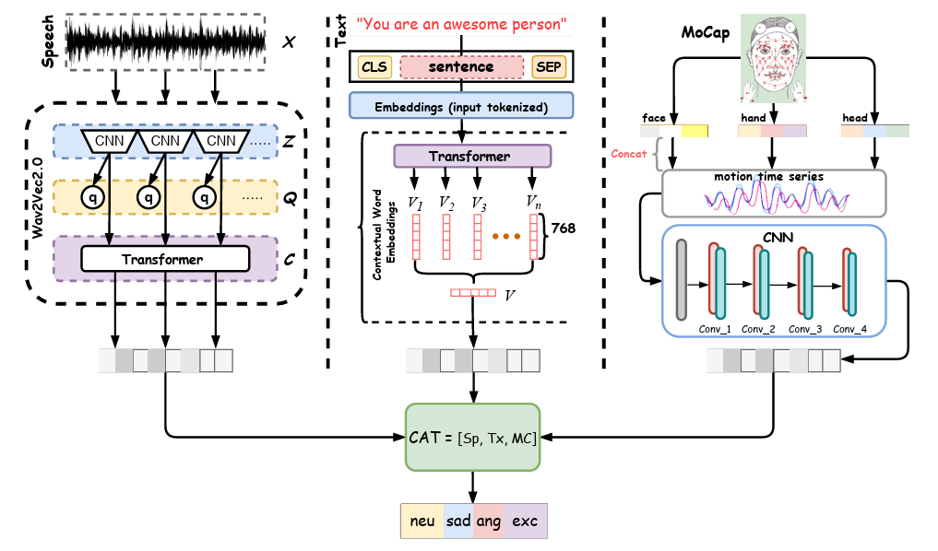
Мультимодальные решения
wav2vec 2.0 + BERT (Transformer-Encoder) + MoCap (Свёрточная сеть)
+ Точность - 77.5%
- Мультимодальность
- Низкая скорость
- Сложность модели
Multimodal Speech Emotion Recognition Using Modality-Specific Self-Supervised Frameworks. Rutherford Agbeshi Patamia, Paulo E. Santos, Kingsley Nketia Acheampong, Favour Ekong, Kwabena Sarpong, She Kun

Slide 20
Текущие результаты
Проведён обзор существующих решений для задачи распознавания эмоций в речи
Выбраны решения для базовых экспериментов и сравнений
Выбраны наборы данных по разным языкам

Slide 21
План дальнейших работ
Эксперименты базовых методов (SVM, Wav2Vec, HuBERT) на IEMOCAP отдельно и с добавлением других англоязычных наборах, сравнение результатов
Дополнительное мультиязычное сравнение методов
Обзорная статья

Slide 22
Список литературы
Ekman, P. (1992). "An argument for basic emotions." Cognition & Emotion.
Emotion Recognition Using Different Sensors, Emotion Models, Methods and Datasets: A Comprehensive Review - Yujian Cai, Xingguang Li and Jinsong Li - School of Electronic Information Engineering, Changchun University of Science and Technology - https://doi.org/10.3390/s23052455
Human Emotion Recognition: Review of Sensors and Methods - Andrius Dzedzickis, Artūras Kaklauskas and Vytautas Bucinskas - https://doi.org/10.3390/s20030592
S. Lalitha, Deepa Gupta, Mohammed Zakariah, Yousef Ajami Alotaibi. Investigation of multilingual and mixed-lingual emotion recognition using enhanced cues with data augmentation, Applied Acoustics, Volume 170, 2020, 107519, ISSN 0003-682X, https://doi.org/10.1016/j.apacoust.2020.107519.
Jain, Manas & Narayan, Shruthi & Balaji, Pratibha & K P, Bharath & Bhowmick, Abhijit & Ravichandran, Karthik & Muthu, Rajesh. (2020). Speech Emotion Recognition using Support Vector Machine. 10.48550/arXiv.2002.07590.
N. Antoniou, A. Katsamanis, T. Giannakopoulos and S. Narayanan, "Designing and Evaluating Speech Emotion Recognition Systems: A Reality Check Case Study with IEMOCAP," ICASSP 2023 - 2023 IEEE International Conference on Acoustics, Speech and Signal Processing (ICASSP), Rhodes Island, Greece, 2023, pp. 1-5, doi: 10.1109/ICASSP49357.2023.10096808.
Li, Letian & Cannings, Nigel & Veneziano, Vito & Barker, Jack & Oduola, Olakunle & Woodruff, Chris & Laird, Thea & Laird, James & Sun, Yi. (2025). Investigating HuBERT-Based Speech Emotion Recognition Generalisation Capability. 10.1007/978-3-031-84353-2_16.
Wang N, Yang D. Speech emotion recognition using fine-tuned Wav2vec2.0 and neural controlled differential equations classifier. PLoS One. 2025 Feb 20;20(2):e0318297. doi: 10.1371/journal.pone.0318297. PMID: 39977436; PMCID: PMC11841862.
Multimodal Speech Emotion Recognition Using Modality-Specific Self-Supervised Frameworks. Rutherford Agbeshi Patamia, Paulo E. Santos, Kingsley Nketia Acheampong, Favour Ekong, Kwabena Sarpong, She Kun

Slide 23
Спасибо за внимание!

